Slide 1
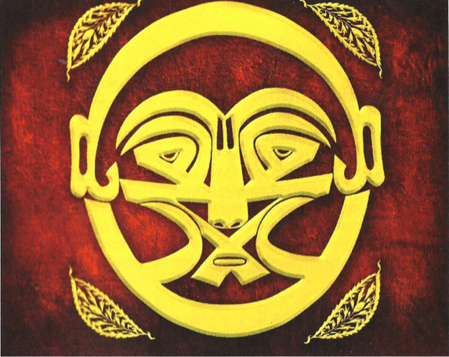
Alveisme
Alevi-bektashisme

Slide 2
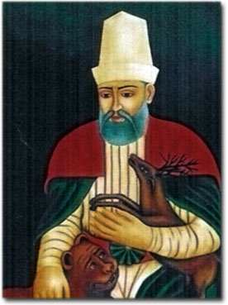
Hovedtræk i Alevisme
Blanding af grene af islam
Mennesket er i centrum
Universet og gud er en enhed
To retninger – i dag én
Afviger fra islam

Slide 3
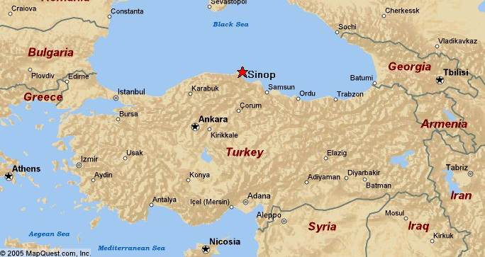
Udbredelse
Tyrkere, kurdere og zazaer
Kemal Atatürk
Trods modgangen er tilslutningen stigende til trosretningen

Slide 4
Guds- og menneskeopfattelse
Der er ikke en typisk dualistisk opfattelse; Gud har skabt alt af sin flamme og er emmanent i verden. Minder på dette punkt om en naturreligion. Da universet og Gud er en enhed, kan det det perfekte menneske og beskrives som Guddommelig.
”Jeg er HAK” – Jeg (mennesket) er gud, retfærdighed, sandhed og virkelighed.
Ordet ”Alevi” betegner evighedsflammen som universet er skabt og består af.
Allah, Muhammed og Ali betegnes alle som del af den samme Gud – mennesket er altså Gud, og Gud ses således ikke med frygt men med kærlighed.
Evolution indgår og er accepteret i Alevismen; Gennem denne udvikling kan det perfekte menneske opstå fra plante- og dyreriget.
Gud hverken straffer eller belønner; ”den” er derimod selv en del af universets livscyklus.
Når man dør bliver man forenet med sin oprindelse, den evige væren. Bliver en del af verdensånden.

Slide 5
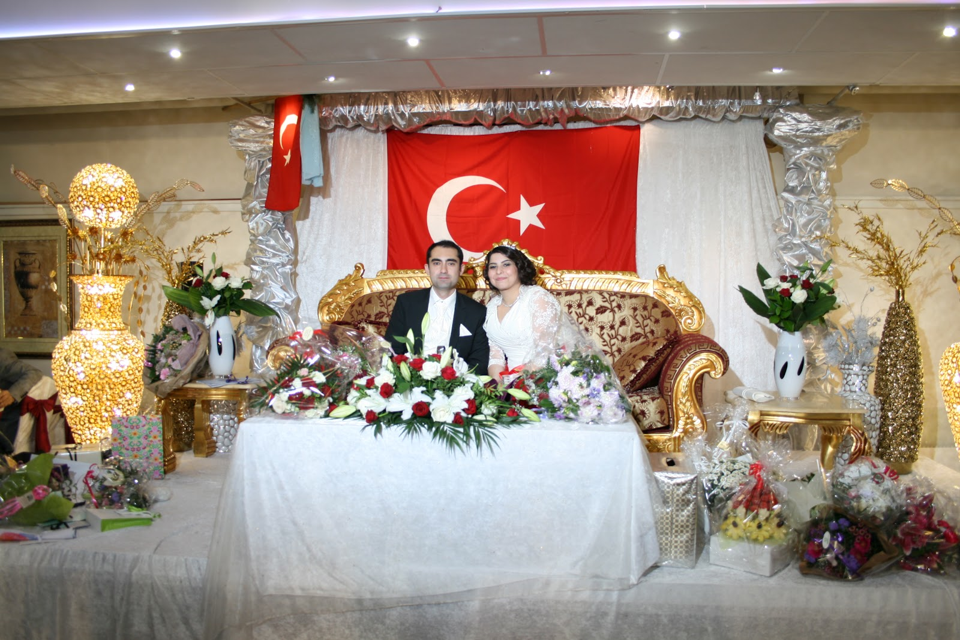
Ritualer og levemåde
To ritualer
Trosudøvelsen
Ægteskab, vielser og bryllup

Slide 6
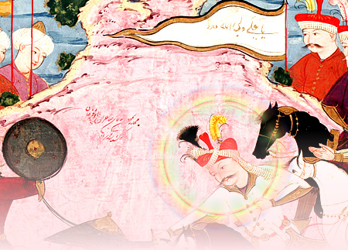
Hvem kan blive en alevi?
Tidligere blev man gud alevit ved at blive født i ind i en alevistisk familie.
I dag kan alle blive medlem; dog ikke mordere.
Har man tidligere syndet kan man blive afvist til man har vist sig egnet.

Slide 7
Alevismens historie
Alevismen under Osmannerriget
Landsbyer, ikke anderkendt, ingen rettigheder, skjulte deres religiøse identitet
Under den tyrkiske republik
Kemal Atatürk, sekularisme, flerpartisystem, CHP, AKP

Slide 8
Alevisme vs. Sunni/shia-islam
For at blive det perfekte menneske er deres Gudstro centreret om at forene sig med gud og omverdenen ved at føle kærlighed og være et godt menneske
Afviger fra mange islamiske grundprincipper og reglementer;
Ingen forbehold overfor alkohol og svinekød.
Følger ikke de fem søjler
Alevitterne føler sig ikke bundet til at skulle følge overfladiske handlemåder og ritualer i hverdagen, som det ses i de traditionelle muslimske trosretninger.
Hverken paradis eller helvede optræder i Alevismens trosretning.
Grundet disse radikale anderledes meninger har Alismen aldrig været anderkendt af de resterende muslimske trosretninger.

